Slide 1
Культура Беларуси во второй половине ХVІ – первой половине ХVІІ в.

Slide 2
Середина XVI - начало XVII в. – расширение влияния Возрождения – время наивысшего подъёма культуры, расцвета искусства, становления наук, книгопечатания. Это период возврата к античным традициям и утверждения идей гуманизма.
В ВКЛ зарождается светская литература, философская и общественная мысль ещё не отделилась окончательно от церкви и ориентируется на Библию.

Slide 3
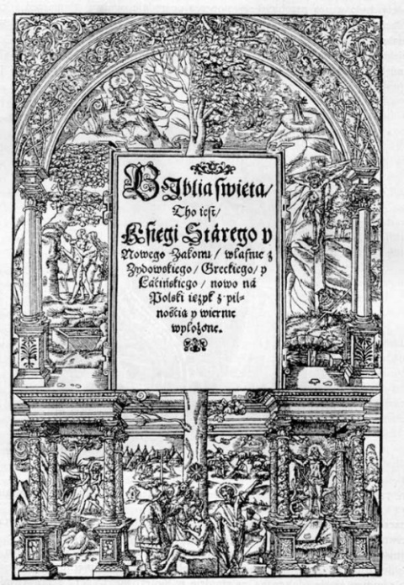
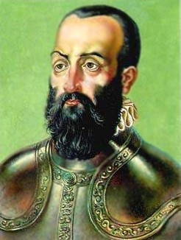
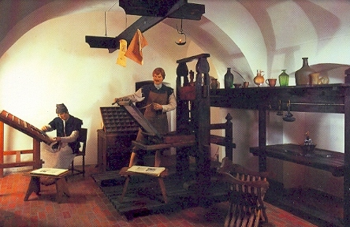
Развитие книгопечатания и литературы
1550-1570 гг. – первая на территории современной Беларуси типография в Бресте – меценат Николай Радзивилл Чёрный – Радзивилловская Библия, иллюстрированная гравюрами, более 40 изданий на польском и латыни.
Николай Радзивилл Черный

Slide 4
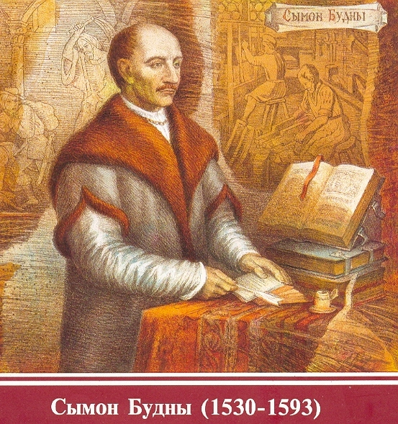
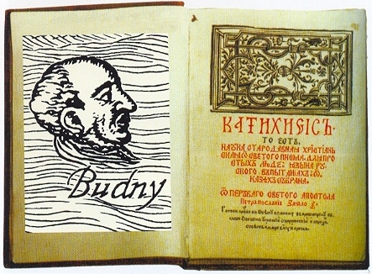
Последователи Ф. Скорины:
1562 г. – Сымон Будный – Несвиж, первая на территории Беларуси печатная книга на старобелорусском языке “Катехизис” в форме вопросов и ответов и книга “Об оправдании грешного человека перед Богом”.

Slide 5
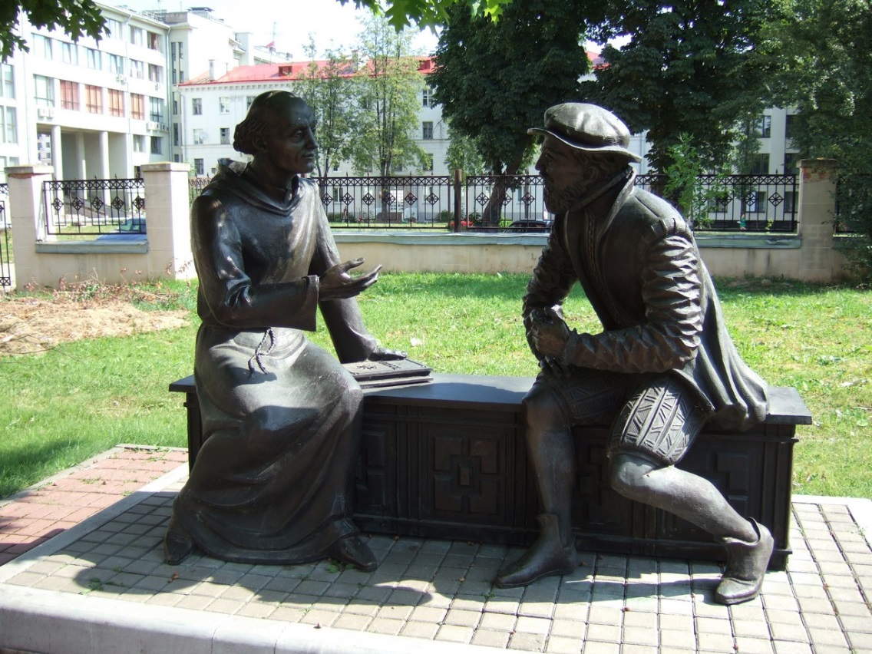
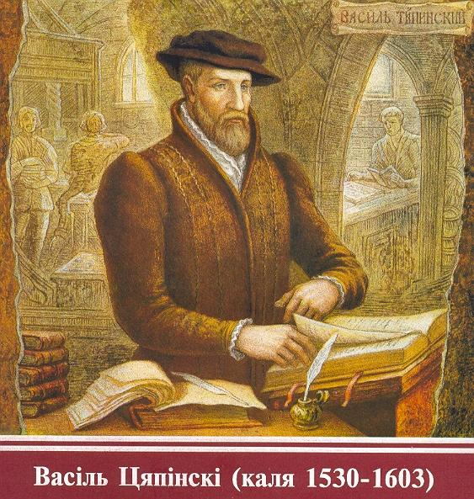
Василий Тяпинский – в имении Тяпино перевёл и издал на личные средства “Евангелие” на церковнославянском и старобелорусском языках с предисловием.
Сымон Будный и Василий Тяпинский.
Минск

Slide 6

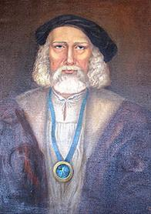
Спиридон Соболь – Кутеинский монастырь (под Оршей), типография в Буйничах (под Могилёвом) – “Псалтырь”, “Букварь” (впервые употребил слово “букварь”).

Slide 7
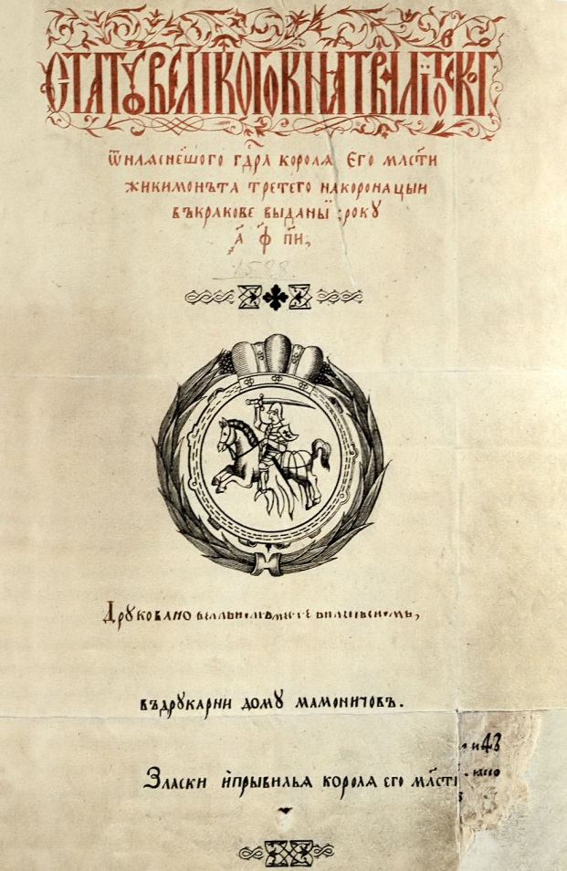
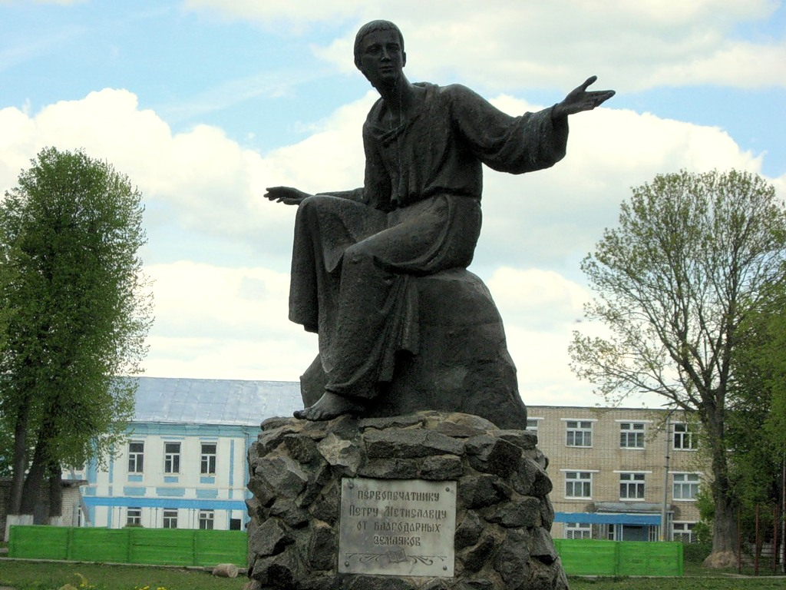
1588 г. - Пётр Мстиславец на средства братьев Мамоничей основал типографию в Вильне, издал Третий Статут ВКЛ на старобелорусском языке.
Мстиславль

Slide 8
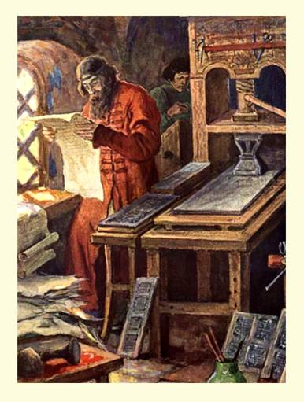
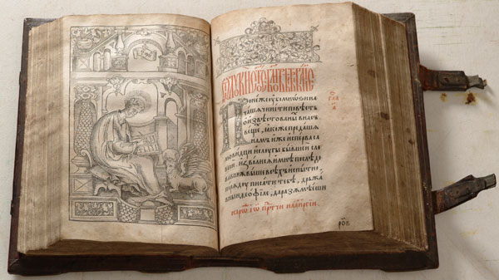
Иван Фёдоров и Пётр Мстиславец - из-за преследований духовенства бежали из Москвы в ВКЛ, издали “Евангелие учительное”.

Slide 9
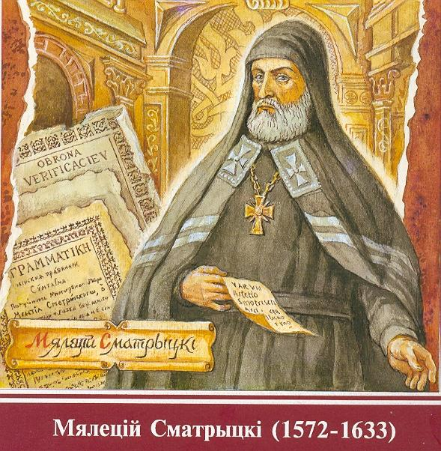
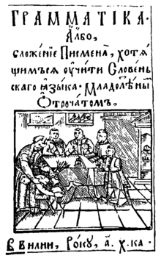
Мелетий Смотрицкий – Евье – “Грамматика” – учебник по церковнославянскому языку для восточнославянского населения (учился Михаил Ломоносов).

Slide 10
Книгоиздательская деятельность
С.Будный
“Катехизис”
Несвиж
1562 г.
И.Федоров
П.Мсциславец
“Учительное
Евангелие”
Заблудово
1569 г.
В.Тяпинский
“Евангелие”
Тяпино
1570 г.
Братья
Мамоничи
Статут ВКЛ
Вильно
1588 г.
М.Смотрицкий
“Грамматика”
Евье
1619 г.
С.Соболь
“Букварь”
Кутейно
1631 г.

Slide 11
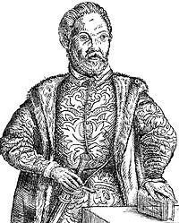
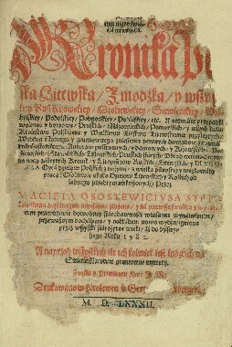
Новый жанр в литературе – историческая хроника: Матей Стрыйковский - основоположник исторической науки в Беларуси и Литве – “Хроника польская, литовская, жемайтская и всея Руси”.

Slide 12
Система образования
Установилась определённая система школьного образования, которая опиралась на церковные учреждения:
начальные школы
при православных братствах
при протестантских сборах
при католических орденах францисканцев, бернардинцев, августинов
иезуитские коллегиумы – давали образование почти на университетском уровне

Slide 13
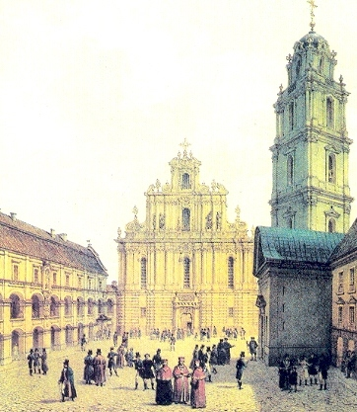
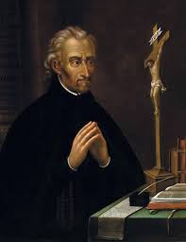
1579 г. – иезуитский коллегиум в Вильно реорганизован в первое в ВКЛ высшее учебное заведение - Виленскую иезуитскую академию (ректор – Пётр Скарга). Преподавали учёные мужи со всей Европы, обеспечивала знаниями по природоведческим и гуманитарным наукам.

Slide 14
Система образования
Начальные школы
Иезуитские учебные заведения
школы
при
католических
орденах
академия
при
православных
братствах
при
протестантских
сборах
коллегиумы

Slide 15
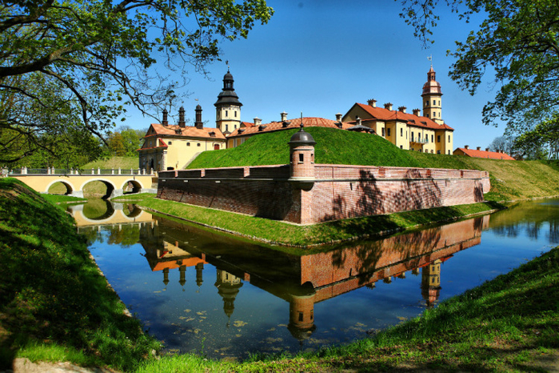
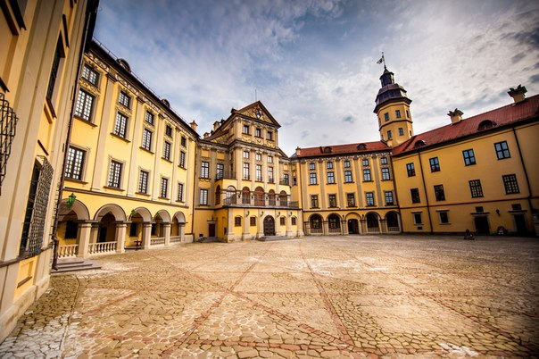
Архитектура
Дворцово-замковый комплекс в Несвиже – “маленькая Варшава” – связано предание о “чёрной даме несвижского замка” Барбаре Радзивилл, призрак которой якобы бродит по помещениям и подземельям.
По решению ЮНЕСКО Мирский замок и резиденция Радзивиллов в Несвиже внесены в список Всемирного культурного наследия.

Slide 16
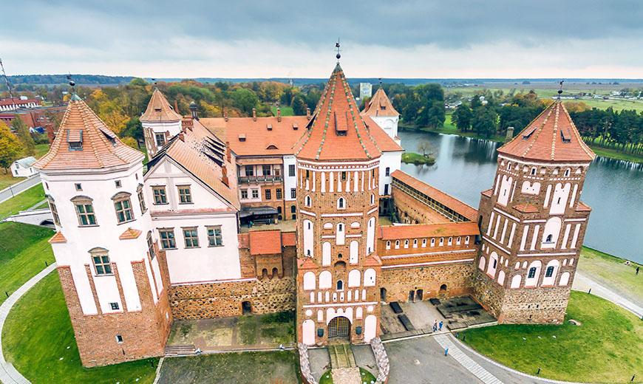
Используются местные особенности, борокко и ренессансные черты.
Сегодня в отреставрированном здании Мирского замка располагается филиал Национального художественного музея.

Slide 17
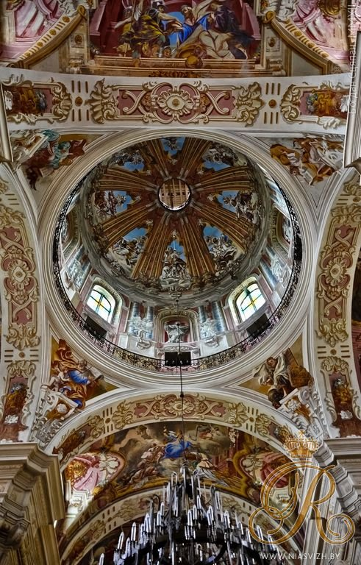
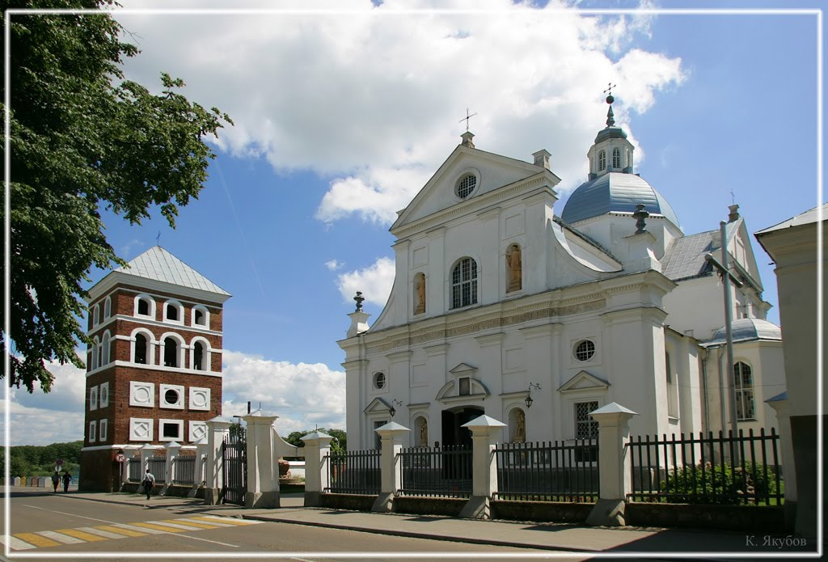
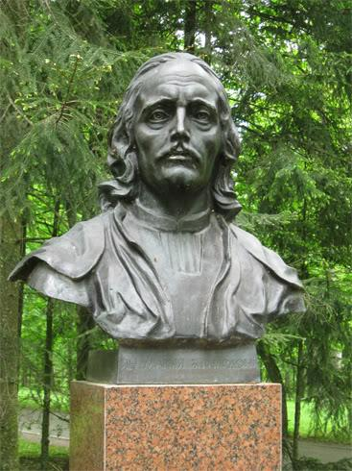
Костёл Божьего тела в Несвиже – первый памятник стиля барокко в Беларуси, итальянский архитектор Ян Мария Бернардони. Под костёлом – фамильный склеп князей Радзивиллов, захороненных в саркофагах.

Slide 18
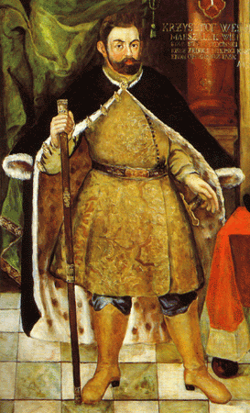
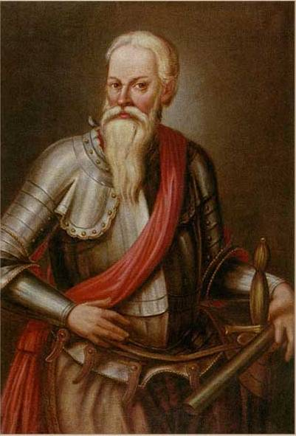
Изобразительное искусство
Распространяется портретный жанр - сарматский (рыцарский) портрет. Магнаты и шляхта считают своё происхождение от древних воинственных племён сарматов, их изображают в рыцарском или парадном одеянии.
Портреты
Николая Радзивилла Рыжего
и Кшиштофа Веселовского.
Кшиштоф Веселовский
Николай Радзивилл Рыжий

Slide 19
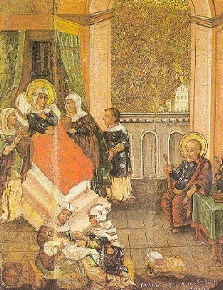
Отличительной чертой белорусской живописи стали новые художественные качества иконописи. Примером столкновения искусства, связанного с религиозным мировоззрением и сохранением старобелорусских традиций, с искусством, которое стремилось к познанию окружающего мира, является икона Петра Евсеевича "Рождество Богородицы", созданная в 1649 г.
Это единственная икона, автор которой известен.

